Slide 1
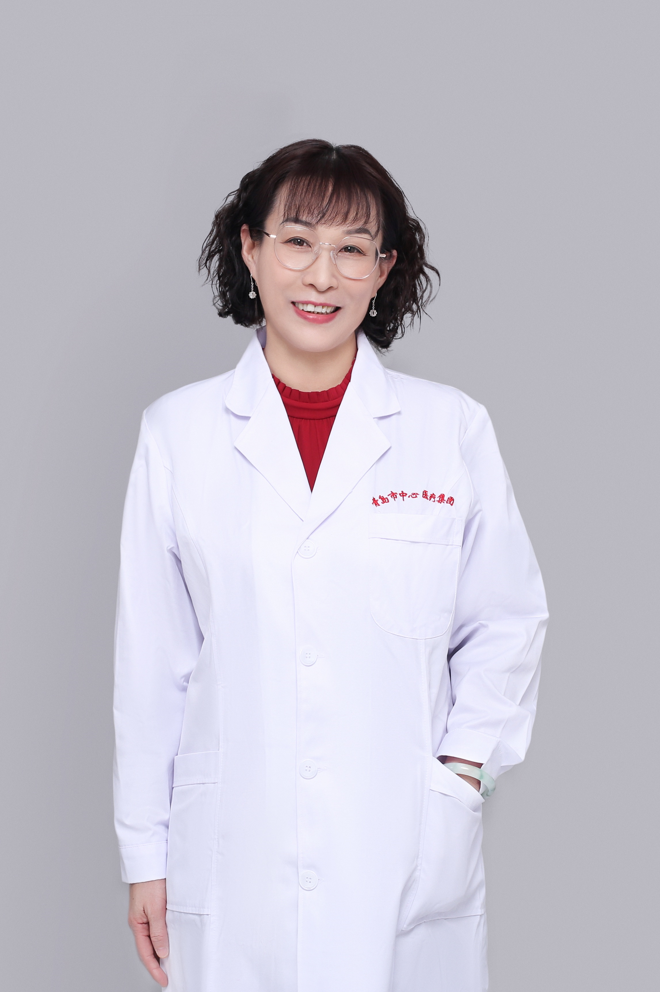
杨金霞 教授
康复大学青岛中心医院 放疗一科
硕士研究生 主任医师
CSCO肿瘤营养治疗专家委员会委员
《健康中国2030》肺癌规范化诊疗项目组专家顾问
《中国医学前沿杂志》编辑委员会编委
山东省抗癌协会姑息止痛治疗委员会委员
山东省抗癌协会生物治疗委员会委员
山东省研究型医院立体定向放射治疗委员会委员
山东省研究型医院协会精准肿瘤学分会副主任委员
山东省研究型医院协会精准肿瘤学分会肺肿瘤学组副组长
山东省研究型医院协会肿瘤分子靶向治疗委员会常委
青岛市抗癌协会放射治疗委员会委员
青岛市抗癌协会微创治疗委员会委员
青岛市抗癌协会癌症康复与姑息治疗专业委员会常委

